Slide 1
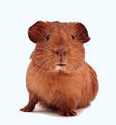
Cavia’s: ”goed gebekt”?
Welke zorg heeft een
cavia nodig voor een
optimaal gebit.

Slide 2
Het gebit van de cavia

Slide 3
Normale snijtanden en kiezen
Notes:
Beitelvormig

Slide 4
Wist je dat:
Tanden en kiezen hun hele leven doorgroeien.
Groei en slijtage in evenwicht moeten zijn.
Ondersnijtanden langer zijn dan bovensnijtanden.
De kauwbeweging propeolineaal heet.
(=voorachterwaarts en linksrechts)

Slide 5
Hoe blijft het gebit op peil?
Voeding
Speciaal caviavoer: afwegen
Vezels: in hooi!
Vitamine C: in voer,plus 50 mg per dag extra.

Slide 6
Waarom extra vitamine C
Cavia kan geen vitamine C aanmaken of opslaan.
Bij cavia Vitamine C snel afgebroken.
Dagelijkse behoefte neemt toe bij stress, dracht en ziekte ( min. 30mg/kg/dag)
In voer gaat Vit C gehalte snel achteruit

Slide 7
Oorzaken afwijkend gebit
VITAMINE C GEBREK!
Pijnlijke gewrichten, o.a. kaakgewricht.
Niet meer willen eten.
Kaakspieren verslappen.
Afwijkende slijtage kiezen.
Brugvorming voorste premolaren over de tong.

Slide 8
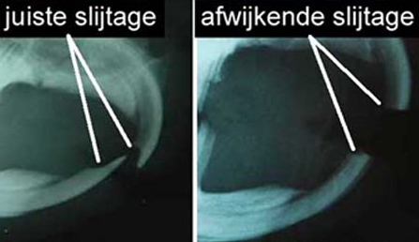
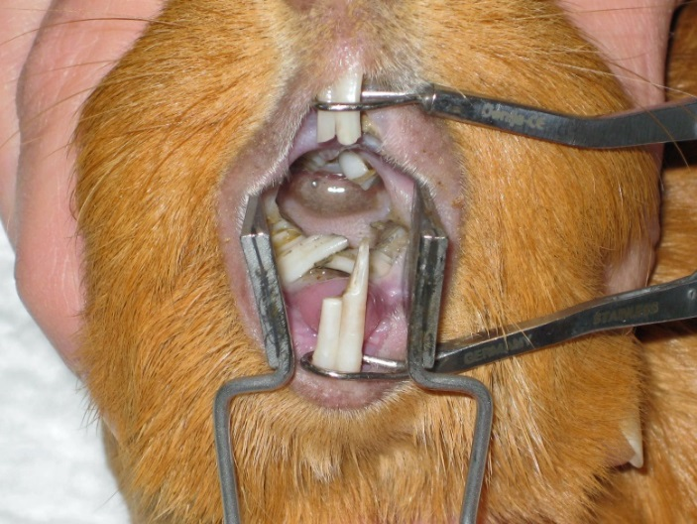
Malocclusies cavia
1. Afwijkende slijtage snijtanden
2. Haken/punten op de kiezen
3. Brugvorming premolaren

Slide 9
Brugvorming pre-molaren

Slide 10
Oorzaken afwijkend gebit
te weinig vitamine C
verkeerde voeding
vreemd voorwerp zoals een stuk hout in de mond
trauma / een ongeluk
door een beksperder te gebruiken zonder verdoving

Slide 11
Symptomen bij gebitsproblemen
wel willen eten maar niet kunnen eten: de cavia komt wel naar de etensbak maar gaat niet eten
algeheel ziek zijn
slechte vacht
tandenknarsen: kan een pijnuiting zijn
maagdarmstoornissen zoals diarree of juist een stille darm
vermageren
speekselen

Slide 12
Gebitsproblemen
Meestal problemen aan de kiezen
Als slijtage aan de snijtanden afwijkend is: signaal!

Slide 13
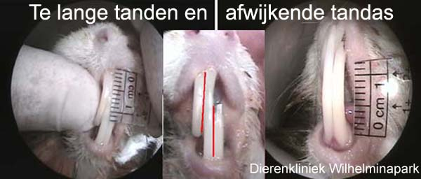
Afwijkingen aan snijtanden

Slide 14
Afwijkingen aan kiezen

Slide 15
Afwijkingen aan kiezen

Slide 16
Plan van aanpak
Bekinspectie zonder narcose: alleen zo!

Slide 17
Plan van aanpak
Bekinspectie onder narcose

Slide 18
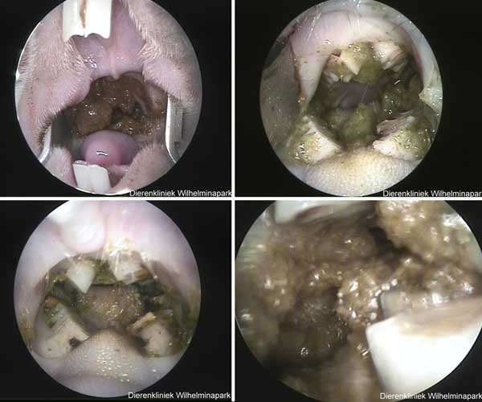
Plan van aanpak
Eerst spoelen!

Slide 19
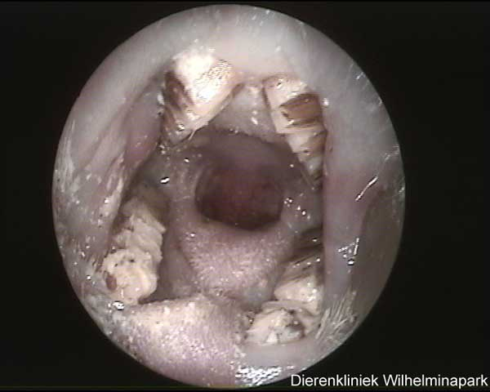
Plan van aanpak
Tanden en kiezen bijslijpen.

Slide 20
Nazorg: recovery

Slide 21
Nazorg: recovery

Slide 22
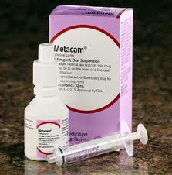
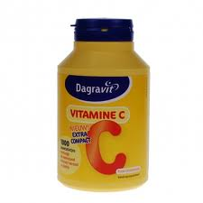
Nazorg: recovery
evt. ook
plus

Slide 23
Dwangvoederen bij cavia’s.
Dwangvoederen bij cavia’s.

Slide 24
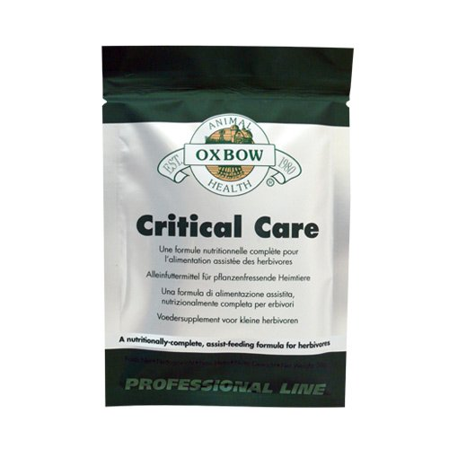
Dwangvoederen bij cavia’s
Dwangvoeder moet vloeibaar zijn
Bijv. Critical care
(evt. babyvoeding groentepotje, dus zonder vlees/aardappelen)

Slide 25
Dwangvoederen bij cavia’s

Slide 26
Bedankt voor jullie aandacht!

